Slide 1
Marketing alapfogalmak

Slide 2
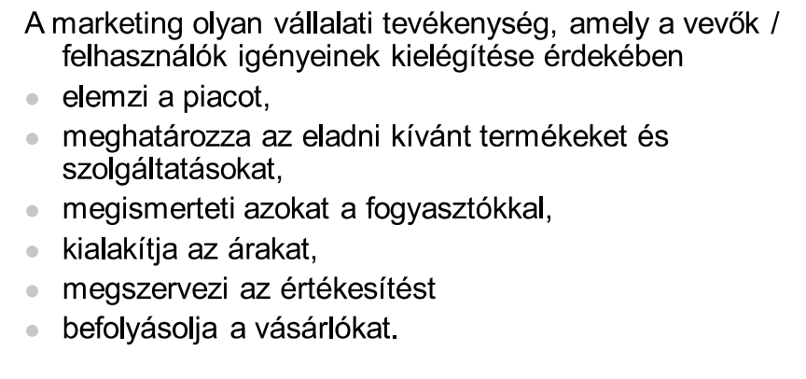
A marketing szerepe a vállalkozásban

Slide 3
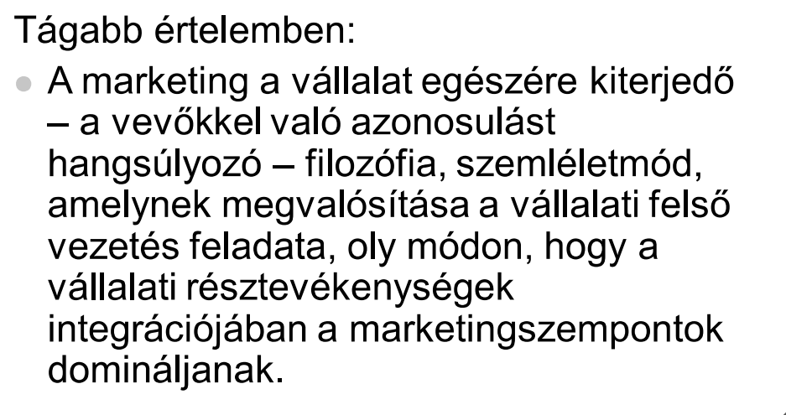
A marketing szerepe a vállalkozásban

Slide 4
A marketing szerepe a vállalkozásban
A marketing nem más, mint a vevők támogatásának megszerzése, és a vevők megtartása. Más szóval: az eladó és a vevő közötti kapcsolat kiépítését és ápolását szolgáló feladatok összessége.
Termék-központú szemlélet. Lényege, hogy nem törődik a fogyasztói igényekkel. „A jó bornak nem kell cégér.”
Kereskedelem központú szemlélet. Mindazon tevékenységek végrehajtása, melyek a termékek és szolgáltatások áramlását irányítják a termelőtől a fogyasztóig. (Termelő => Marketing => Fogyasztó)
Marketing központú szemlélet. A marketing feladata a fogyasztói szükségletek és szándékok felfedezése és lefordítása termékekre. „A marketing nem azt jelenti, hogy azt értékesítjük, amink van, hanem azt, hogy olyan termékünk van, amit értékesíteni tudunk!”

Slide 5
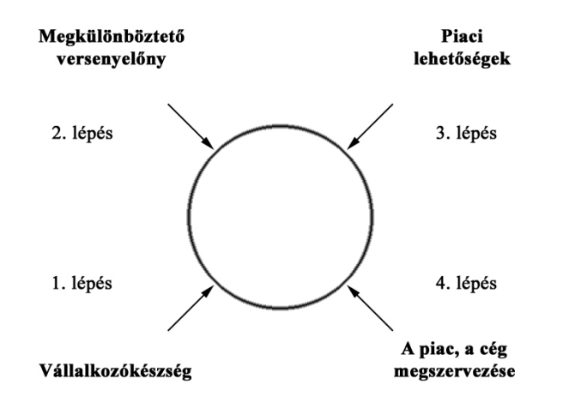
A marketing szerepe a vállalkozásban
Sikeres marketing tevékenység négy lépése, a folyamat, ahogy egy cég kitalálja magát és termékeit, felméri lehetőségeit és kiszámítja döntései kockázatát:

Slide 6
A marketing szerepe a vállalkozásban
Három „A” angolul az optimális termék követelménye:
– a megfizethetőség (Affordability): olyan áron kell kínálni, hogy a célcsoport meg tudja, hajlandó legyen megvenni.
– a hozzáférhetőség (Availability): lehessen kapni, férjen hozzá a célcsoport. Értékesítési hálózat fejlesztése és a logisztika.
– az elfogadhatóság (Acceptability): illeszkedjen a célcsoport igényeihez, kultúrájához. Alapja a termékfejlesztés. Rossz ízű élelmiszert nem lehet eladni, még akkor sem, ha olcsó. (Általában a kulturális tényezők határozzák meg, hogy milyen a „jó” íz.)

Slide 7
A marketing szerepe a vállalkozásban
A márka (BRAND) olyan szimbólumok összessége, amelynek feladata a termékek és szolgáltatások egy meghatározott gyártóval, forgalmazóval történő azonosítása és egyúttal azoknak más termékektől való megkülönböztetése. Egy adott márkával szembeni tartós viszonyt, ahhoz való ragaszkodást márkahűségnek nevezzük.
A védjegy árukat, szolgáltatásokat megjelölő, azokat más hasonló áruktól/ szolgáltatásoktól megkülönböztető vizuális vagy auditív jelzés, amely kizárólagos jogot biztosít bejelentőjének egy meghatározott időre. A védjegy (trade mark) tehát egy jogi kategória.

Slide 8
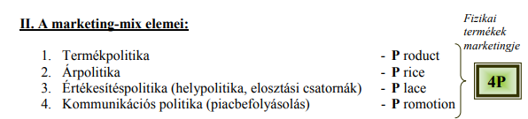
Marketing-mix és elemei
Marketing-mixnek a marketingeszközök különböző helyzetekben alkalmazott kombinációját nevezzük.

Slide 9
Marketing-mix és elemei
Termékpolitika (Product): a fogyasztói igények kielégítésére szolgáló termékek körének és tulajdonságainak meghatározása, valamint a fogyasztónak való bemutatására vonatkozó elvek és módszerek összessége. Termékpolitikára vonatkozó döntések esetében a kínálatba bevont termékcsoportok, szolgáltatások összetételéről, egymáshoz való mennyiségi és időbeni arányáról kell határozni. A termékpolitika kialakítására hatással van a kereslet, a vállalkozás stratégiája, pénzügyi elképzelései, versenytársak kínálati politikája, a divat és a szezonalitás egyaránt.
Termékpolitikával elérhető célok:
hosszú távú nyereség biztosítása;
imázs és sajátos stílus elérése;
konkurencia visszaszorítása, illetve támadásainak kivédése.

Slide 10
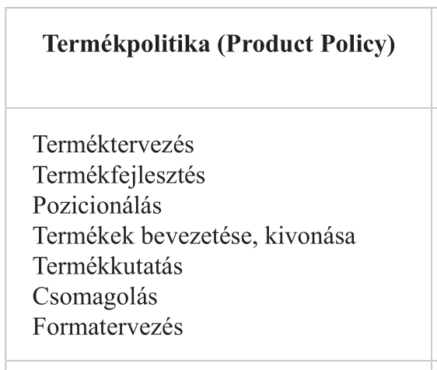
Marketing-mix és elemei

Slide 11
Marketing-mix és elemei
Árpolitika (Price): a vállalat által kínált termékek árának meghatározására vonatkozó elvek és módszerek összessége.
Az árpolitikai döntések nem függetleníthetők a választék- és piacbefolyásoló politikától.
A döntéseket befolyásolja a választék szélessége, mélysége, minősége, vendégek árérzékenysége, konkurencia árpolitikája, pszichológiai tényezők (pl. divat), a forgalom szerkezete, a helyszín előnyei, szezonalitás specifikumai, inflációs ráta mértéke, árfolyamok változásai, költsége mértéke, vállalati üzletpolitikai célok.

Slide 12
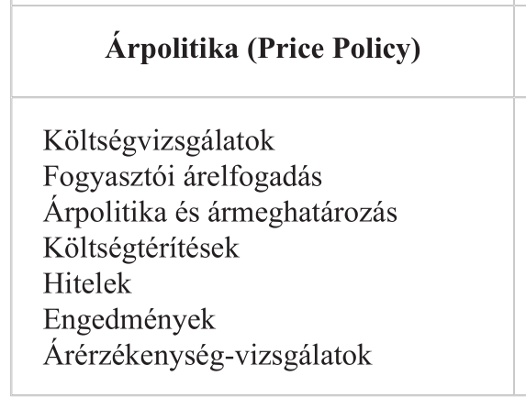
Marketing-mix és elemei

Slide 13
Marketing-mix és elemei
Értékesítéspolitika (Place)
Értékesítési-/helypolitika (értékesítési utak politikája): a marketingcsatornák kiválasztására és alkalmazására vonatkozó elvek és módszerek összessége.
Értékesítési csatorna, disztribúciós rendszer
Értékesítési csatornán azt az utat értjük, amelynek során a termékek és szolgáltatások a termelőtől a végső fogyasztóig jutnak. Szereplői a termelő, nagykereskedő és kiskereskedő.
A résztvevők összességét és az általuk ellátott feladatokat disztribúciós rendszernek nevezzük

Slide 14
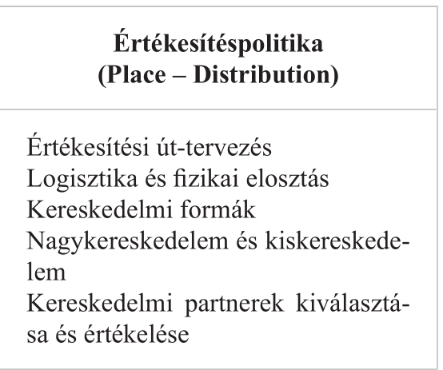
Marketing-mix és elemei

Slide 15
Marketing-mix és elemei
Marketingkommunikáció (Promotion)
Piacbefolyásolás / kommunikációs politika: a vállalat és a fogyasztók közötti információáramlás elveit és módszereit a vállalat oldaláról összefoglaló rendszer. (Elemei: reklám, személyes eladás, eladásösztönzés, közönségkapcsolatok)
A marketingkommunikáció olyan tervezett cselekvéssorozat, amely a vállalat marketing rendszerébe illeszkedik, célja
egy termék (illetve szolgáltatás) – márka –, vállalat (illetve intézmény) megismertetése, népszerűsítése;
a fogyasztók figyelmének felkeltése;
a fogyasztók vásárlásra ösztönzése; illetve
a fogyasztók érdeklődésének megtartása kommunikáció segítségével.

Slide 16
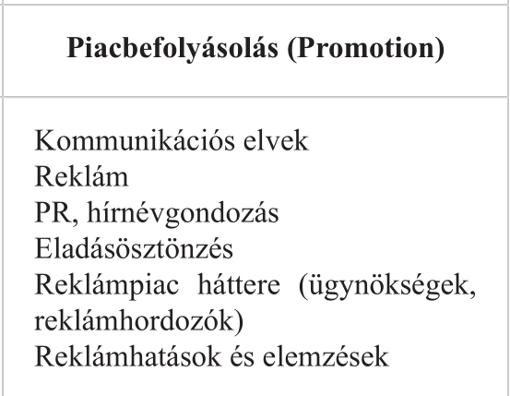
Marketing-mix és elemei

Slide 17
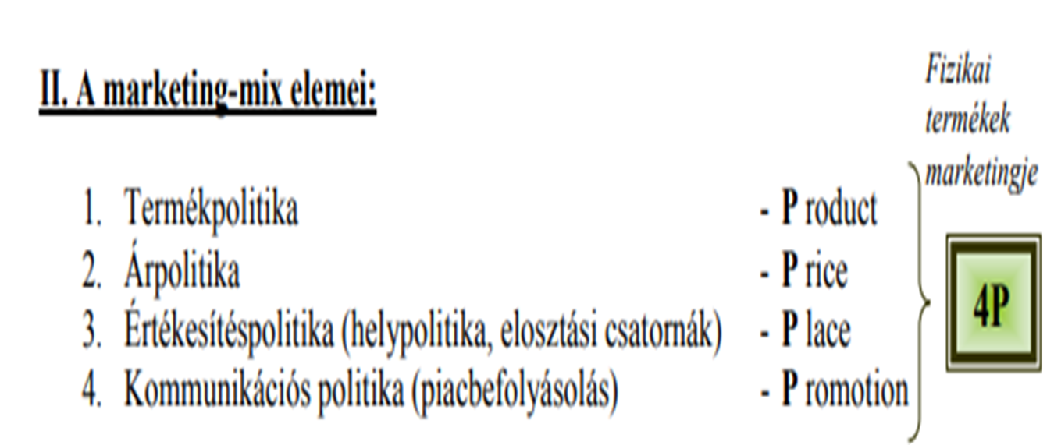
Marketing-mix és elemei
A szolgáltatások esetében a 7P-t alkalmazzák.
Kiszolgálószemélyzet (People)
Folyamat (Process)
Fizikai megjelenés (Physical evidence)

Slide 18
Marketing-mix és elemei
People (Emberi tényező)
A szolgáltatásokban az embernek, mint a szolgáltatás nyújtójának központi szerepe van.
Fontos a megfelelő személyzet kiválasztása, melynek szempontjai:
szaktudás, udvariasság, intelligencia, fellépés, empátia, korrektség, jó emlékezőtehetség, kapcsolatteremtő képesség, megbízhatóság, diszkréció, rugalmasság, önuralom, külső megjelenés stb.

Slide 19
Marketing-mix és elemei
Physical evidence (Tárgyi bizonyítékok)
Nagyon fontos a környezet, ahol a szolgáltatás hozzáférhető, illetve az azt kísérő fizikai tárgyak. Ezek az elemek ugyanis kommunikálnak, üzenetük van a szolgáltatást igénybevevő számára érdemes figyelni, amelyeknek harmonizálniuk kell a
nyújtott szolgáltatás jellegével:
Külső környezeti elemek: épület és stílusa, tájékoztató jelzések, parkoló kialakítása;
Belső környezeti elemek: berendezés, belső kialakítás, levegő hőmérséklete, minősége, világítás (ergonómiai összetevők);
Egyéb kézzelfogható tényezők: névjegyek, céges papírok, jelentések, prospektusok, alkalmazottak öltözéke, számlák.

Slide 20
Marketing-mix és elemei
Process (Szolgáltatási folyamat)
Kiemelt jelentőségű a szolgáltatás nyújtás folyamata, ugyanis a vevő az értékesítési folyamatban többnyire részt vesz, annak sokszor alanya. Számára nem csak a végeredmény, hanem az odáig vezető út is fontos. A szolgáltatónak tehát nagy hangsúlyt kell fektetnie a szolgáltatás állandó minőségének megtartására és minőségellenőrzésére.

Slide 21
Marketing stratégia
„A stratégiai tervezés célja: a vállalat nyereséges és növekedést biztosító üzleti tevékenységének megformálása oly módon, hogy életképes kapcsolat alakuljon ki a szervezet célkitűzései, erőforrásai és a változó piaci lehetőségek között.”
Leegyszerűsítve, az üzlet 3 fő összetevője:
– az ügyfelek, a vevők, a vásárlók,
– a termékek, és
– a források, vagyis az emberi erőforrás és az eszközök, anyagok.

Slide 22
Marketing stratégia
A marketingstratégia a legszélesebb, legátfogóbb és a leghosszabb időhorizontot érintő cselekvési program. A marketingstratégia a cég vevőivel, versenytársaival, fő termékcsoportjaival foglalkozik, s mint ilyen elválaszthatatlan a vállalat egészére vonatkozó stratégiától. Ez a hosszabb távra kialakított stratégia lesz azután az irányadó a rövidebb időre készített tervek és programok összeállításakor.
A marketingterv konkrétabb, és mintegy átvezetést képez a stratégia átfogó, általános, és a program nagyon konkrét jellege között. A terv rövidebb időszakra (1-3 év) vonatkozik, és jellemzően egy-egy termékcsoport marketingtevékenységének irányvonalát írja le.

Slide 23
Marketing stratégia
MARKETING TERV elemei
Ágazati és piaci áttekintés, STEEP elemzés
Termékek, szolgáltatások
Piaci szegmentáció
Versenytársak vizsgálata
Marketing- mix-elemzés

Slide 24
Marketing stratégia
A marketingprogram viszonylag rövid időre (egy évre, vagy rövidebb időszakra) készített konkrét cselekvési terv. A program általában egy-egy termékkel, vagy egy-egy piaccal foglalkozik, és a marketingmix egy-egy (vagy esetleg több) elemére vonatkozik. A marketingprogram a rendelkezésre álló eszközök felhasználásának elosztását, költségvetés készítését, és az elérendő eredmények számszerű megfogalmazását foglalja magában.

Slide 25
Marketing stratégia
Vállalkozó piacelemzést készít, hogy mit, kinek, mennyit és hogyan állítson elő, ami egy piackutatással kezdődik. Vizsgálódnia szükséges az értékesítési, a beszerzési, a munkaerőpiaci, valamint tőkepiacokon egyaránt a teljes feltérképezéshez.
A piackutatás módja lehet primer és szekunder.
A primer kutatásnál az információkat magunknak gyűjtjük a saját módszereinkkel, míg a szekunder módszernél egyszer már valaki által összeszedett és feldolgozott adatokból indulunk ki. Utóbbi módszer könnyebb, olcsóbb, de nem mindig naprakész, pontos és alkalmas a számunkra.

Slide 26
Marketing stratégia
Nincs tervszerű magatartás: az adódó lehetőségek
ösztönös kihasználása és a pillanatnyi kihívásoknak való megfelelés. Célja a profit maximálás, az alaptevékenység megtartása stb. Az ilyen viselkedés passzív, a vállalat „majd lesz valahogy” elven sodródik, és csak akkor alkalmazkodik a körülmények változásához, amikor azok egy küszöbértéket átlépnek és kényszerítik.
Az ilyen „szélkakast” a megkésett reakció, az esetleges, kampányszerű viselkedés és a pánikszerű, tűzoltás jellegű alkalmazkodás jellemzi.

Slide 27
Marketing stratégia
Radikális stratégia. A tájékozódási modell szerint az előrejutás három alapkérdése a következő:
– hol vagyok?
– hova tudok eljutni?
– hogyan tudok odajutni?
A tájékozódási modell négy szintre osztja stratégiát:
– Jövőkép, az ideális jövő: világos elképzelés, mely a jövőben elérendő általános helyzetet jelenti.
– Stratégiák: az ideális helyzethez vezető hosszú távú folyamatok.
– Projektek: nagyberuházások, a stratégiai folyamatokat középtávú folyamatokra osztják fel.
– Taktikák, a rövid távú lépések.

Slide 28
Marketing stratégia
Adoptációs, evolúciós stratégia. Csak indokolt mértékben tervez előre. A mai változó piaci viszonyok között kevés vállalkozó tudja megmondani, hogy cége hol fog tartani 20 év múlva. A „később” már egy másik helyzet, egy másik világ.
Óvatos stratégiaépítés a körülmények gyors változása következtében. Az adaptációs stratégia rugalmas, nyitott a lehetőségekre, mégis célorientált, tudja, hogy mit akar. A stratégia rendszeres értékelést, felülvizsgálatot jelent. A tervezés hosszú távon óvatos, rövid távon konkrét. Ez a fontolva haladás, a „lépésről lépésre” a „tesztelj és korrigálj” magatartás.

Slide 29
Marketing stratégia
Az adoptációs stratégia 4 szintje:
Vállalati filozófia: a vállalat önépítő ereje, a cégnél uralkodó szemlélet. Az alapvető funkcionális céges követelmények teljesítéséhez kötődő olyan leírt jellegzetes értékeket, vezérlő elveket, mélyebb szinten létező rendszer-logikákat, viselkedési és gondolkodási formákat jelent, melyek biztosítják, hogy a vállalat elérje célját, és dolgozói azonosuljanak vele.
Vállalati kultúra a vállalat világa, belső logikája, működési rendje. A vállalati filozófia az, amit emberek a fejükben hordoznak, a vállalti kultúra az, amit ennek következtében tesznek és az a közeg, ami ennek következtében kialakul. Célja az, hogy a szervezetben ténykedők a közös érdek ügyében motiváltan dolgozzanak.

Slide 30
Marketing stratégia
Az adoptációs stratégia 4 szintje:
Vállalati küldetés. A vállalat/márka/termék öndefiníciója, az üzletág határai, útiránya, az útmutatás. A cég, a márka hatásköre: „a főcsapás iránya”. Hosszú távú, tiszta és megtérülő elképzelés arról, hogy a cég, a termék, a márka miért létezik. A vállalatvezetés kijelöli azt a működési teret, versenyszférát, piacot, ahol a vállalat tevékenykedni kíván, illetve ahol a termék, a márka jobb kíván lenni, mint versenytársai, röviden: amire fókuszál.
Vállalati arculat. Mindazokat a külső jellegzetességeket szokták ide sorolni, amit a vállalattal kapcsolatba került külső szemlélő lát. Célja az, hogy alanya, a vállalat, vagy a termék, a márka egységes arcot mutasson a világnak! Olyan, mint egy fényképes igazolvány.

Slide 31
Marketing stratégia
Termékstratégia, a személyre szabott tömegtermelés lépései:
Fogyasztói igények, szükségletek, a piaci trendek általános leírása.
Szegmentáció, a piac feltérképezése, a kategorizálás.
Célzás, vagyis célcsoport kiválasztása, a várható fogyasztói bázis megtervezése.
Pozícionálás, a piaci szegmens feltárása és a marketing koncepció testre szabása az adott célcsoportra.
Operatív terv, cselekvési terv, megvalósítás. A marketing-mix elemeinek kidolgozása a pozícionálás alapján.
Ellenőrzés, a számadatok visszamérése.

Slide 32
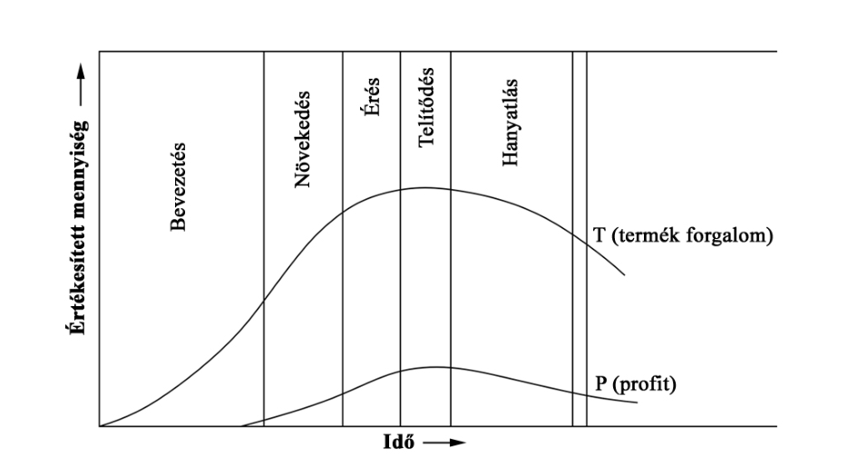
Marketing stratégia
A termék életgörbe egy termék piaci életútját jelenti attól a pillanattól kezdve, hogy az első egységet felajánlották megvásárlásra egészen addig, ameddig az utolsót el nem adták.

Slide 33
Marketing stratégia
A BCG mátrix a stratégiai elemzés eszköze. Célja:
azonosítani a szervezet egyes termékeinek termékéletgörbén elfoglalt helyét,
ez alapján meghatározni az adott termék szempontjából optimális piaci pozícionálási, valamint fejlesztési stratégiát,
megvizsgálni a termékek egymáshoz viszonyított pozícióját,
és eszerint kialakítani az adott pillanatban optimális termékportfóliót.

Slide 34
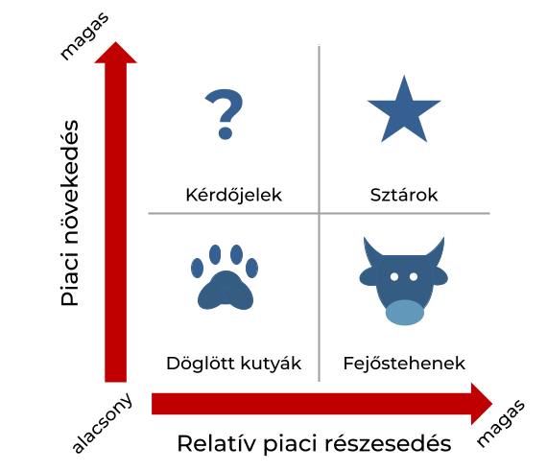
Marketing stratégia

Slide 35
Marketing stratégia
A SWOT elemzés végigveszi a vállalat, az egység jelenlegi tényezői közül
az erős oldalait (Strengths) és
a gyengeségeit (Weaknesses), valamint
a várható, jövőbeni tényezők közül a lehetőségeit (Opportunities) és
a leselkedő veszélyeket (Threaths).
Arra ad választ, hogy milyen alapokra építkezhetünk, hol tartunk és hova juthatunk el.

Slide 36
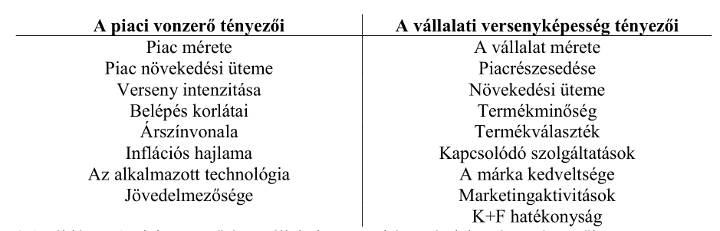
Marketing stratégia – GE modell

Slide 37
Köszönöm a figyelmet!

